Slide 1
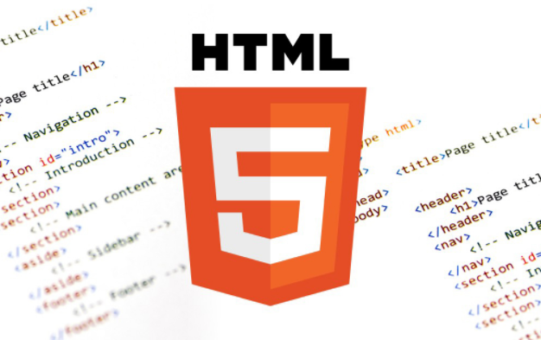
Bài 20 Tìm hiểu về SEO Website

Slide 2
MỤC TIÊU
Backlink là gì
File robots txt là gì?
Robots.txt Hoạt động như thế nào?
Cách tạo và sử dụng file Robots.txt:
Sitemap là gì? Cách tạo Sitemap XML
Cách tạo Sitemap XML
Thẻ meta description là gì trong SEO
Thẻ Meta Trong SEO
Thẻ ALT Là Gì Trong SEO
Anchor text là gì trong SEO và cách dùng Anchor Text...
Các công cụ SEO miễn phí và hiệu quả
Search Engine ( SE ) là gì?
Cơ Chế Hoạt Động của Search Engine
Giới thiệu về SEO
SEO Onpage là gì?, SEO Offpage là gì?
Các hình thức SEO phổ biến
Lợi ích và khó khăn của tối ưu SEO
Quy trình cơ bản của SEO
Web chuẩn SEO ?
Tiêu chí để có web chuẩn SEO
2

Slide 3
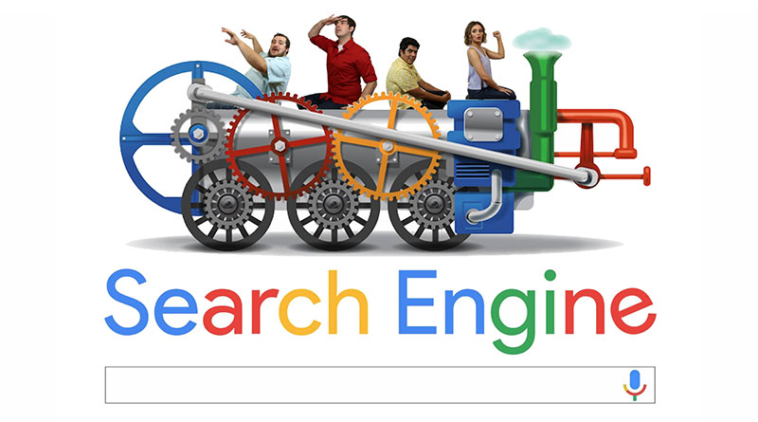
Search Engine ( SE ) là gì?
Công cụ tìm kiếm là một loại hệ điều hành được thiết kế với chức năng tìm kiếm các thông tin trên mạng World Wide Web.
Khi người dùng sử dụng công cụ tìm kiếm, họ sẽ cần phải nhập một từ khóa (keyword) của chủ đề mình cần tìm hiểu để có thể nhận về một bảng kết quả như: hình ảnh. video, địa chỉ bản đồ (đối với tên địa danh) hoặc các loại files tài liệu,… có liên quan đến chủ đề tìm kiếm đó.

Slide 4
Cơ Chế Hoạt Động của Search Engine
Hiện nay, Search Engine thường được cấu tạo bởi 4 bộ phận chính, nhằm giảm thiểu tối đa thời gian tìm kiếm thông tin cho người dùng. Cụ thể:
1. Spider (hay còn được gọi là “Crawler” hay “Bot“):
Là một công cụ giúp Search Engine thu thập dữ liệu của một trang web bất kỳ nào đó
Các thông tin về những liên kết đến và đi khỏi website (internal link & external link) sẽ được gắn liền với website, để giúp công cụ tìm kiếm có thể đánh giá độ phổ biến và uy tín của website (Domain authority & Domain popularity).
Như vậy, từ một trang ban đầu, Spider có thể đã thu thập dữ liệu của hàng triệu các website khác, đảm bảo tất cả các website đều có thể được thu thập dữ liệu và được đánh giá một cách chính xác nhất.

Slide 5
Cơ Chế Hoạt Động của Search Engine
2. Công cụ lập chỉ mục – Index: Là công cụ thực hiện việc lưu một cách tối ưu toàn bộ dữ liệu đã thu thập của một trang web, bao gồm nội dung và các liên kết đến và đi trên trang. Các dữ liệu này sẽ được mã hóa dưới dạng file text (văn bản) để có thể lưu lại với dung lượng thấp nhất và trích xuất kết quả tìm kiếm được nhanh nhất. Dữ liệu sau khi được mã hóa sẽ được phân tích và lập chỉ mục lưu lại trong bộ cơ sở dữ liệu gốc, giúp cho Search Engine không phải tìm thông tin trên từng website mỗi khi có người dùng tìm kiếm từ khóa, giảm thiểu tối đa thời gian trả về kết quả tìm kiếm cho người dùng.
3. Phân tích (Analysis) : Khi một người gõ từ khóa lên trang tìm kiếm. Lúc này công cụ tìm kiếm sẽ quét trên hệ thống máy chủ để tìm ra các website có độ liên quan nhất tới từ khóa được gõ vào. Việc phân tích này được dựa trên độ liên quan của từ khóa, vị trí địa lý, thói quen… của người sử dụng.
4. Bảng kết quả tìm kiếm(SERP): Kết quả tìm kiếm của Google sau khi được Công cụ trích xuất kết quả tìm kiếm xử lý và xếp hạng kết quả tìm kiếm, sẽ được hiển thị trên một bảng kết quả như chúng ta vẫn thấy khi sử dụng Google.

Slide 6
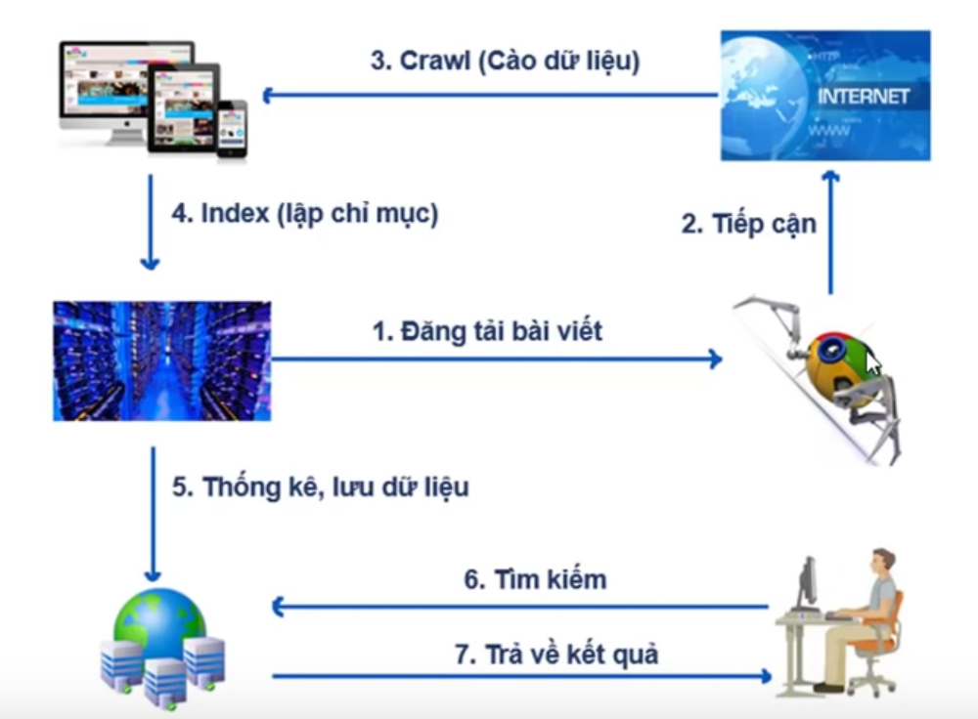
Cơ Chế Hoạt Động của Search Engine

Slide 7
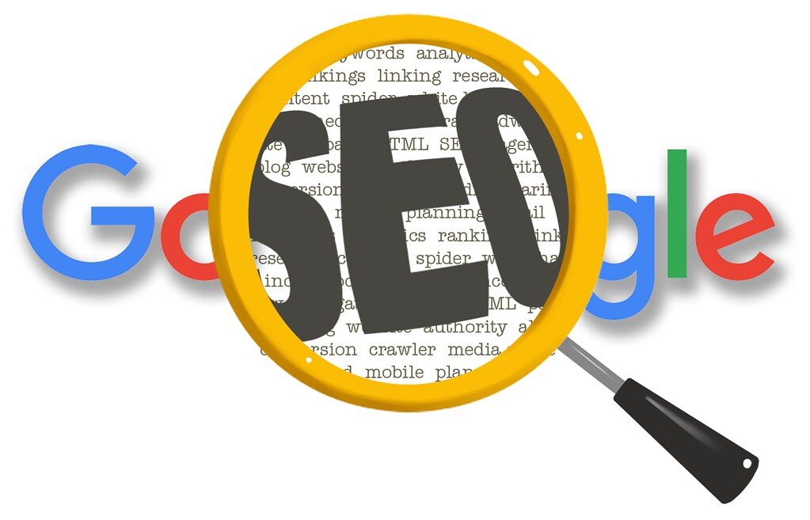
Giới thiệu về SEO
SEO (Viết tắt từ Search Engine Optimization) - Tối ưu hóa công cụ tìm kiếm.
Và SEO website là tập hợp các phương pháp giúp cải thiện thứ hạng của một website trên trang kết quả của công cụ tìm kiếm
Có 2 yếu tố là
SEO Onpage
SEO Offpage

Slide 8
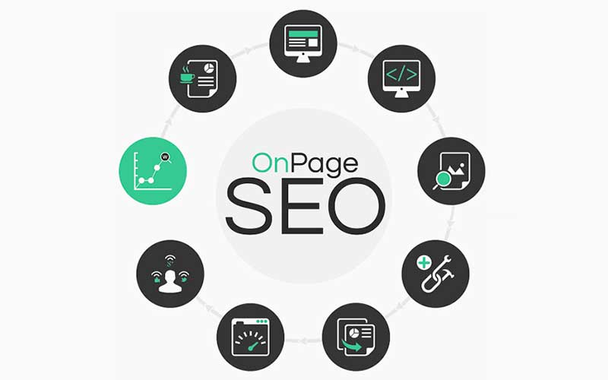
SEO Onpage là gì?
SEO Onpage là tập hợp các phương pháp tối ưu hóa các yếu tố hiển thị ngay trên trang web, các trang con và được lặp lại nhiều lần khi đăng các bài viết mới. Mục đích là cải thiện thứ hạng của trang web trên kết quả của các công cụ tìm kiếm.

Slide 9
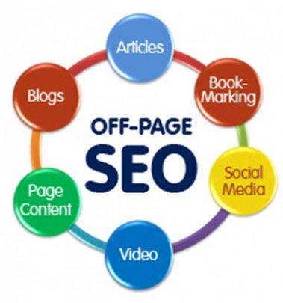
SEO Offpage là gì?
SEO Offpage là tập hợp các thủ thuật tối ưu hóa các yếu tố bên ngoài website, bao gồm xây dựng liên kết (link building), marketing trên các kênh social media, social media bookmarking, … giúp website lên top Google, kéo về hàng nghìn traffic.

Slide 10
Các hình thức SEO phổ biến
SEO tổng thể: là tối ưu hoá toàn bộ website theo tiêu chuẩn Google cùng một số yếu tố khác để tăng uy tín và chất lượng cho website, đồng thời nâng cao trải nghiệm người dùng.
SEO từ khóa: chỉ tập trung tối ưu hóa từ khóa để tăng thứ hạng cao nhất trên trang kết quả tìm kiếm như Google.
SEO Social: kết hợp phát tán trên Facebook hay Twitter với SEO Google để góp phần nâng cao thứ hạng của website trên trang kết quả tìm kiếm tự nhiên.
SEO ảnh: tối ưu hoá giúp hình ảnh sản phẩm, hình ảnh website xếp hạng cao hơn trên kết quả tìm kiếm của Google và các công cụ tìm kiếm hình ảnh khác.
SEO App: giúp app xuất hiện trên kết quả tìm kiếm mobile.
SEO Local: phù hợp với các hình thức kinh doanh tại địa phương, thu hút khách hàng tiềm năng ghé đến cửa hàng tốt nhất

Slide 11
Lợi ích của tối ưu SEO
Trang web sẽ được cải thiện vè nội dung, bố cục và tốc độ
Giúp cho trang web của bạn có nội dung thân thiên với người dùng và bộ máy tìm kiếm
Tăng uy tín cho doanh nghiệp đối với khách hàng và ổn định hơn
Xây dựng, củng cố và phát triển thương hiệu bền vững
Dẽ tiếp cận khách hàng hơn dễ tăng doanh số bán hàng
Hiểu rõ hành vi của khách hàng tiềm năng
Linh hoạt, điều hướng khách hàng theo mong muốn
Tiết kiệm được chi phí quảng cáo

Slide 12
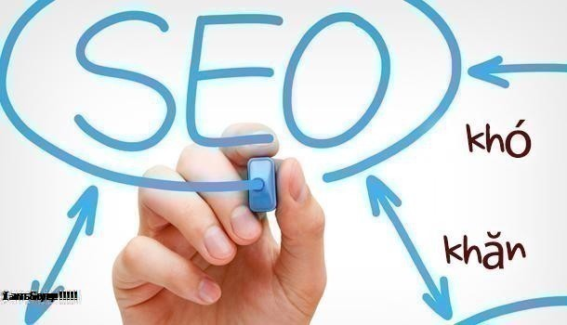
Khó khăn hạn chế với SEO
Thời gian đầu tư lâu – ảnh hưởng chi phí cơ hội trong kinh doanh
Đối thủ cạnh tranh mạnh lên
Không phải là kênh tạo ra chuyển đổi nếu chỉ thuần về SEO
Sự biến đổi liên tục của thuật toán Google

Slide 13
Quy trình cơ bản của SEO
Nghiên cứu keywords: Nghiên cứu keywords bằng các công cụ miễn phí và trả phí. Bắt đầu đơn giản nhất là phải hiểu Khách hàng của bạn họ đang tìm kiếm điều gì
Xây dựng Content: Triển khai Content Expert dựa trên danh sách Keyword mà bạn đã Research trước đó
Onpage: Tối ưu các từ khóa, thẻ heading, meta description , hình ảnh,..cho các nội dung mà bạn đã triển khai
Offpage: Xây dựng hệ thống Backlink tạo độ trust và thúc đẩy cho các URL chủ lực SEO
Theo dõi kết quả: Luôn theo sát kết quả mà bạn triển khai các bước trước đó để đưa ra những mục tiêu tiếp theo.
Tối ưu hóa nâng cao: Tiếp tục phân tích sâu hơn, thực hiện các bước tối ưu nâng cao.
CRO (Conversion Rate Optimization) – Tối ưu tỷ lệ chuyển đổi: Mục đích cuối cùng là Doanh thu và Thương hiệu. => không ngừng tối ưu CRO để quá trình SEO của bạn trở nên thành công.

Slide 14

Web chuẩn SEO ?
Là trang web được sự dánh giá cao của công cụ tìm kiếm phổ biến như Google... và được hiển thị ở top 10 trên kết quả tìm kiếm thông qua việc trang web được thiết kế có cấu hình kèm theo các tính năng để Google dễ dàng thu thập dữ liệu và hiểu được toàn bộ website.
Bên cạnh đó nó cũng cần cung cấp một trải nghiệm tốt và có uy tín dối với người dùng thì mới có thể tăng sự thu hút và tương tác của người dùng

Slide 15
Các tiêu chí để có web chuẩn SEO 1/2
1. Tiêu chí về Domain:
Chọn tên miền có từ khóa hoặc liên quan đến nội dung website, có thể chứa một vài từ khóa chính của website càng tốt
Tên miền có thời gian sử dụng càng lâu càng được đánh giá cao.
Có HTTPS để đảm bảo yêu cầu website chuẩn SEO: đây như một trong các tiêu chí trong việc đánh giá SEO
2. Tiêu chí về hosting
Hosting có tấc độ nhanh, bảo mật tốt, và độ ổn định cao
Hosting nên đặt ở đất nước mà bạn đang hướng tới người dùng ở đó

Slide 16
Các tiêu chí để có web chuẩn SEO 2/2
3. Tiêu chí về cầu trúc khi thiết kế website chuẩn SEO
Website cần có sitemap để giúp các công cụ tìm kiếm có thể tìm thấy tất cả mọi trang : Website cần tự động cập nhật sitemap mới khi có thêm trang mới xuất hiện
Tối ưu hóa Url website: Về cơ bản 1 cấu trúc URL của website nên:
Url nên mã hóa theo tiêu đề bài viết, có liên quan tới nội dung bài viết, keywords, description.
Một website chuẩn SEO là phải phân cấp nội dung tối ưu
Title, meta description cùng với URL là 3 thông tin cơ bản nhất Google sẽ hiển thị trên Google Search để thể hiện toàn bộ nội dung mà URL đó thể hiện
Tiêu đề SEO - Khoảng 70 ký tự
Mô tả SEO - 160 đến 200 ký tự
Trang 404 liên kết đến trang chuyển hướng
Thiết kế website chuẩn SEO là phải thân thiện với Mobile
Thiết lập thẻ H1, H2, H3 trên website

Slide 17
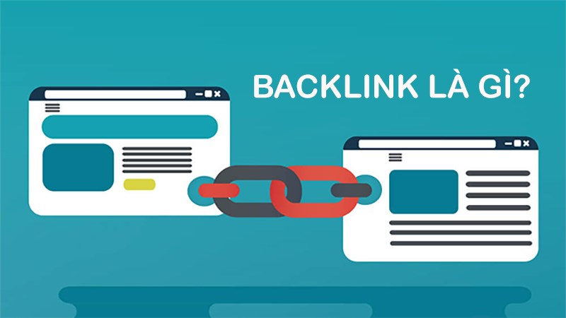
Backlink là gì ?
Backlink hiểu một cách đơn giản nhất và theo nghĩa đen là được liên kết lại.
Hay nói cách khác Backlink là dạng liên kết từ trang web A sang trang web B và trang web B sẽ liên kết ngược lại trang web A.
Backlink là một trong những cách đơn giản nhất để tăng thêm traffic cho trang web của bạn. Và nó cũng đóng một vai trò quan trọng trong quá trình tối ưu hóa công cụ tìm kiếm và tăng PageRank của bạn với Google.

Slide 18
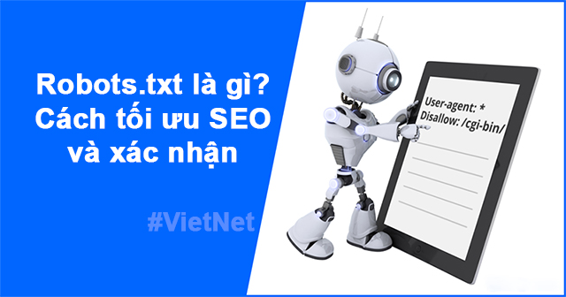
File robots txt là gì?
Là một dạng text đặc biệt không phải là HTML hay một loại nào khác. Nó giúp cho các webmaster linh hoạt hơn trong việc cho hay không cho bot của các công cụ tìm kiếm(SE) đánh chỉ mục(index) một khu vực nào đó trong website của bạn.

Slide 19
Robots.txt Hoạt động như thế nào?
Robots.txt hoạt động bằng cách xác định một user-agent và một lệnh cho user-agent này.
Các tham số có trong file robots.txt
Disallow: là khu vực mà bạn muốn khoanh vùng không cho phép search engine truy cập.
Crawl-Delay: thông số này xác định thời gian (tính bằng giây) bots phải đợi trước khi chuyển sang phần tiếp theo. Điều này sẽ có ích để ngăn chặn các search engine load server tùy tiện.
Dấu # được sử dụng trước các dòng cần comment.
User-agent: khai báo tên search engine mà bạn muốn điều khiển, ví dụ: Googlebot, Yahoo! Slurp

Slide 20
Cách tạo và sử dụng file Robots.txt:
Ví dụ tạo file đặt tên là robots.txt và có nội dung sau
User-agent: * : Cho tất các các loại bot truy cập vào website
Disallow: / : Chặn không cho bot truy cập vào toàn bộ website
Disallow: /images/nguoidep.jpg : Chặn không cho bot truy cập vào file ảnh có tên nguoidep.jpg
Disallow: /admin/ : chặn không cho bot truy cập vào trang quản trị.

Slide 21
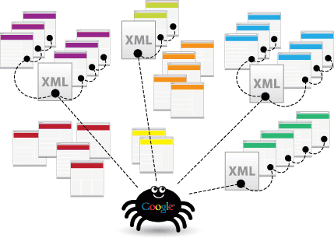
Sitemap là gì? Cách tạo Sitemap XML
Sitemap (sơ đồ của một website) là tập tin văn bản có chứa tất cả các URL (đường dẫn) của một website. Nó cũng có thể chứa các siêu dữ liệu về mỗi URL, thông báo cho bạn khi nó mới được cập nhật.
Nó hướng dẫn cho các công cụ tìm kiếm thu thập thông tin của website một cách hiệu quả và cập nhật những thay đổi trên website của bạn, như là thêm một trang mới hoặc thay đổi trang web hiện tại.

Slide 22
Cách tạo Sitemap XML
Bước 1: Vào http://www.xml-sitemaps.com/
Bước 2 : Điền các thông số phù hợp:
Starting URL: là địa chỉ website của bạn
Change frequencty: Nên chọn là daily (bạn có thể chọn thông số phù hợp)
Last modification: Nên chọn Use server’s response
Priority: Nên để tự động (Automatically calculated priority)
Sau đó bạn bấm vào Start chờ cho nó chạy xong,
Khi chạy xong bạn sẽ nhận được 1 list các file sitemap, nhưng bạn chỉ cần chú ý đến 4 file sau: sitemap.xml, ror.xml, sitemap.html và urllist.txt
Bước 3 : Download file xml về
Sử dụng code editor mở file sitemap.xml để set thông số Priority cho các url theo ý bạn.
Lưu ý phần này: thông số Priority quy định sự quan trong của các url đối với website của bạn, nếu Url nào quan trọng nên cho nó cao điểm hơn, cao nhất là 1.0 và thấp nhất 0.10
Bước 4: Up file xml lên website (Ngang bằng với file index của bạn)
Bước 5: Vào công cụ seo Google Webmaster Tools để cập nhật sitemap.

Slide 23
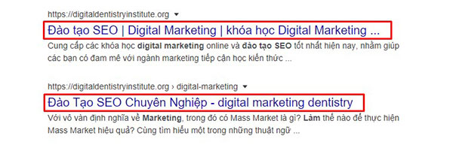
Thẻ title
Thẻ title là một phần tử của HTML chỉ định tiêu đề của trang web. Thẻ tiêu đề được hiển thị trên các trang kết quả của công cụ tìm kiếm dưới dạng tiêu đề có thể click link
Thẻ tiêu đề của một trang web như là một mô tả chính xác và ngắn gọn về nội dung của một trang.

Slide 24
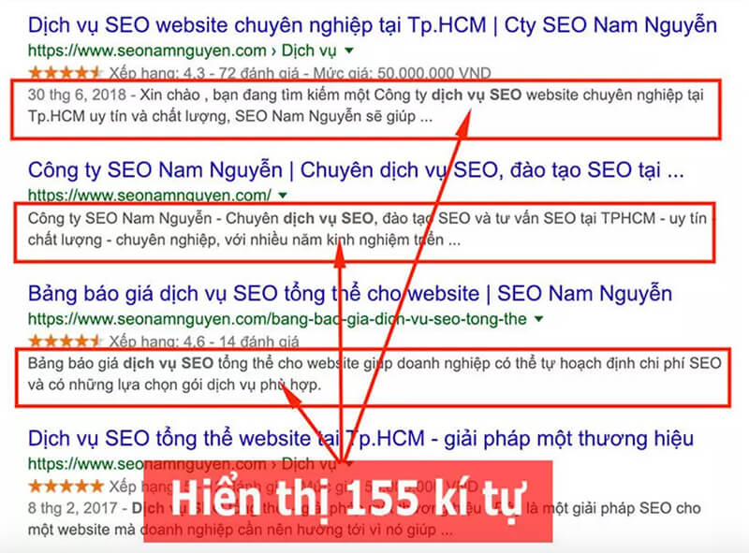
Thẻ meta description
Meta Description là một đoạn mô tả có tối đa khoảng 155 ký tự – là một thẻ trong HTML dùng để tóm tắt nội dung của một bài viết.
Các công cụ tìm kiếm hiển thị Meta Description trong kết quả tìm kiếm khi cụm từ tìm kiếm nằm trong mô tả, vì vậy tối ưu hóa Meta Description là rất quan trọng đối với SEO Onpage.

Slide 25
Thẻ alt
Thẻ alt là viết tắt của Alternative information (nghĩa là "thông tin thay thế").
Thẻ này là đoạn văn bản dùng để mô tả nội dung hình ảnh một cách ngắn gọn.
Lưu ý khi dùng thẻ alt
Khi dùng thẻ alt để mô tả hình ảnh, các bạn cần chú ý một số điều sau:
Phải chứa từ khóa nhưng không được nhồi nhét một cách cố ý vì google không thích điều này.
Không được quá dài dòng mà cần phải ngắn gọn, súc tích, tập trung vào chủ đề.
Không nên ưu tiên thẻ alt hơn những mục chính như tiêu đề, mô tả trừ những bài viết có nội dung chính là hình ảnh.

Slide 26
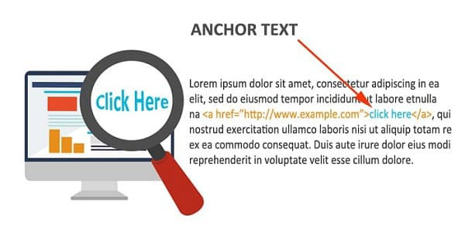
Anchor text
Anchor Text là một đoạn văn bản có thể nhìn thấy được mà khi bạn nhấp vào siêu liên kết (hyperlink) sẽ chuyển hướng đến một trang web/URL mới. Bình thường Anchor Text còn có tên gọi khác là linklabel, link text, hoặc link title.
Anchor Text thường sử dụng để tạo link nội bộ và các backlink hiệu quả cho SEO

Slide 27
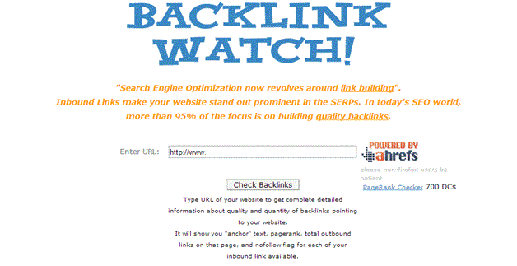
Các công cụ SEO - Backlink Watch
Đây là công cụ check backlink rất thú vị, công cụ này sẽ kiểm tra được những liên kết trỏ về website.
Chỉ cần nhập link website của bạn vào thanh tìm kiếm bạn sẽ check được backlink từ công cụ Backlink watch, với phiên bản free có thể check được 1000 backlink.

Slide 28

Các công cụ SEO - Google Alerts
Khi bạn sử dụng Google Alerts thì bạn sẽ luôn nhận được những thông tin liên quan tới từ khóa mà bạn quan tâm.
Google sẽ gửi thông tin những bài viết mới nhất của Google và mail của bạn. Đây là công cụ hay để bạn theo dõi đối thủ cạnh tranh với từ khóa bạn đang SEO, khi sử dụng nó bạn sẽ biết được những tin tức mới nhất mà đối thủ của bạn đưa lên và sẽ có được biện pháp khi cần thiết.

Slide 29
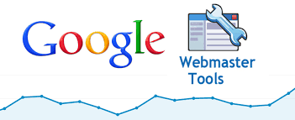
Các công cụ SEO - Goole Webmaster Tools
Đây là công cụ hỗ trợ quản lý website hiệu quả mà Google cung cấp cho cộng động Webmaster nói chung.
Với công cụ này thì Google sẽ thống kê cho ta thấy được số liệu liên quan tới từ khóa, lượt tìm kiếm, thông báo lỗi khi web, các malware gây hại cho người duyệt web và những lỗi cản trở tới việc Craw index dữ liệu….và còn rất nhiều công dụng hay khi bạn sử dụng

Slide 30
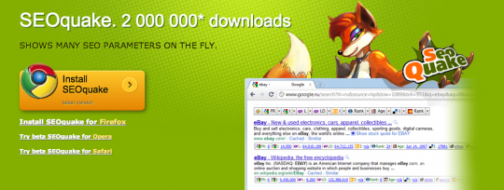
Các công cụ SEO - Seoquake
Tools Seoquake này là Tools được các webmaster sử dụng nhiều và nó cung cấp cho ta rất nhiều thông tin hữu ích như
External: Là số link trỏ từ trang web của bạn tới trang web khác nằm ngoài domain
Page Rank: Chỉ số ranking hay thứ hạng của Website
Diagnosis: Độ Onpage của site
Density: Kiểm tra mật độ từ khóa của page
Density: Mật độ từ khóa
Internal link: Là số link trỏ từ trang web của bạn tới trang web khác nằm goài domain của bạn
Alexa rank: Chuyên dùng để đánh giá độ phổ biến của website trên toàn thế giới hay bất kỳ một quốc gia nào
Google index: Số index của website đó
Age: Tuổi của Domain

Slide 31
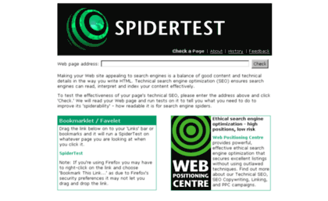
Các công cụ SEO - Spider Test
Khi bạn triển khai tìm kiếm 1 từ khóa nhất định thì các robot của Google sẽ ghé thăm trang web và so sánh mức độ phù hợp.
Công cụ Spider Test sẽ giúp bạn biết được robot sẽ thấy gì khi Bot ghé qua website của bạn.
Chính vì điều đó bạn sẽ biết được Website của mình đã Onpage phù hợp hay chưa và sẽ có hướng giải quyết cho website.

Slide 32
Live demo
LIVE DEMO

Slide 33

HỎI ĐÁP

Slide 34

TRẢI NGHIỆM THỰC HÀNH

Slide 35






HỆ THỐNG ĐÀO TẠO CNTT QUỐC TẾ BACHKHOA - APTECH
TRÂN TRỌNG CẢM ƠN!
238 Hoàng Quốc Việt, Bắc Từ Liêm, Hà Nội
0968.27.6996
tuyensinh@bachkhoa-aptech.edu.vn
www.bachkhoa-aptech.edu.vn

